Slide 1
從台語、華語學習 IPA； 從 IPA 學習世界多語： ~ 英語、日語、印度語(梵語)。
呂仁園
長庚大學資訊工程系副教授
https://github.com/renyuanL/ryLecture2023

Slide 2
摘要 (Draft from ChatGPT)
其次是日語，一種對台灣人而言非常實用又有獨特感情的語言。通過IPA，學習者能夠理解日語中的拗音、音節強弱等特點，並更好地掌握日語的正確發音，提高對話能力。
最後，我們也重介紹印度諸多語言中的梵語。梵語作為印度最古老的語言之一，它對於研究印度文化和哲學有著極大的價值。特別是對佛教有興趣的朋友，若能掌握梵語的基本字母及發音，那麼對修習佛教經典、咒語會特別有感應。透過IPA，學習者可以更輕鬆地掌握梵語的音韻體系，並與台語(中古漢語)互相參考比對，能更有效地閱讀基於梵語的佛經。
綜合來看，本次分享旨在向聽眾展示如何運用IPA這個強大的工具來學習不同語言，無論是台語、華語，還是其他世界語言如英語、日語和印度語（梵語）。透過深入學習語言的音韻體系，我們能夠更好地理解世界上多樣的語言和文化，拓展我們的語言視野並增進跨文化交流的能力。藉由演講的內容，希望能啓發聽眾對於語言學習的興趣，並激發他們探索更多語言的動力。
本次演講主題為"從台語、華語學習IPA；從IPA學習世界多語：英語、日語、印度語(梵語)"。演講旨在介紹國際音標(IPA)在語言學習中的重要性，並探討如何運用IPA來學習不同的語言，特別是英語、日語和印度語（梵語）。
首先，由於台語語華語是我們最早接觸的語言，分別是母語及教育語言，透過台語和華語學習IPA，是最自然的方式。IPA是一種標準的音標系統，能夠準確地表示各種語言中的音素和音節。透過學習IPA，學習者能夠更清晰地理解台語和華語中的發音特點，有助於提高聽說能力，增進溝通效果。
接著，我們將探索如何運用IPA學習其他世界語言。首先是英語，作為全球通用的語言之一，學習者常常面臨著各種不同的口音和發音變異。透過IPA，學習者可以準確地記錄和模仿不同口音的發音，有助於提高英語口說的自然度和準確性。

Slide 3
華語，注音符號、漢語拼音
ㄅ | ㄉ | ㄍ | ㄐ | ㄗ | ㄓ | ㄧ | ㄚ | ㄞ | = | ㄚㄧ
ㄆ | ㄊ | ㄎ | ㄑ | ㄘ | ㄔ | ㄨ | ㄛ | ㄟ | = | ㄝㄧ
ㄇ | ㄋ | ㄏ | ㄒ | ㄙ | ㄕ | ㄩ | ㄜ | ㄠ | = | ㄚㄨ
ㄈ | ㄌ |  |  |  | ㄖ | ㄦ | ㄝ | ㄡ | = | ㄛㄨ
 |  |  |  |  |  |  |  | ㄢ | = | ㄚㄣ
 | ㄣ |  |  |  |  |  |  | ㄣ | = | ㄜㄣ
 |  |  |  |  |  |  |  | ㄤ | = | ㄚㄥ
 |  | ㄥ |  |  |  |  |  | ㄥ | = | ㄜㄥ

Slide 4
IPA for 華語

Slide 5
IPA vs 注音符號

Slide 6
臺灣閩南語羅馬字拼音方案
 |  | 雙唇音 |  | 齒齦音 |  | 齦顎音 |  | 軟顎音 |  | 聲門音
 |  | 清音 | 濁音 | 清音 | 濁音 | 清音 | 濁音 | 清音 | 濁音 | 清音
鼻音 |  |  | m [m] |  | n [n] |  |  |  | ng [ŋ]
 |  |  | ㄇ 毛（moo） |  | ㄋ 耐（nāi） |  |  |  | ㄫ 雅（ngá）
塞音 | 不送氣 | p [p] | b [b] | t [t] | l [d] |  |  | k [k] | g [g] | （不標示） [ʔ]
 |  | ㄅ 邊（pinn） | 無（bô） | ㄉ 地（tē） | 柳（liú） |  |  | ㄍ 求（kiû） | 我（guá） | 英（ing）
 | 送氣 | ph [pʰ] |  | th [tʰ] |  |  |  | kh [kʰ]
 |  | ㄆ 波（pho） |  | ㄊ 他（thann） |  |  |  | ㄎ 去（khì）
塞擦音 | 不送氣 |  |  | ts [t͡s] | j [ʣ]^{[a]} | tsi [ʨ] | ji [ʥ]^{[a]}
 |  |  |  | ㄗ 曾（tsan） | 熱（jua̍h） | ㄐ 尖（tsiam） | 入（ji̍p）
 | 送氣 |  |  | tsh [t͡sʰ] |  | tshi [ʨʰ]
 |  |  |  | ㄘ 出（tshut） |  | ㄑ 手（tshiú）
擦音 |  |  |  | s [s] |  | si [ɕ] |  |  |  | h [h]
 |  |  |  | ㄙ 衫（sann） |  | ㄒ 寫（siá） |  |  |  | ㄏ 喜（hí）
邊音 |  |  |  |  | l [l]
 |  |  |  |  | ㄌ 柳（liú）
臺灣閩南語羅馬字拼音方案 - 維基百科，自由的百科全書 (wikipedia.org)
Tâi-uân Bân-lâm-gí Lô-má-jī Phing-im Hong-àn
Tai-uan Ban-lam-gi Lo-ma-ji Phing-im Hong-an

Slide 7
台語的母音 (vowel)
韻尾

Slide 8
IPA, 注音符號 for 台語

Slide 9
國際音標
International Phonetic Alphabet, IPA
國際音標 - 維基百科，自由的百科全書 (wikipedia.org)

Slide 10
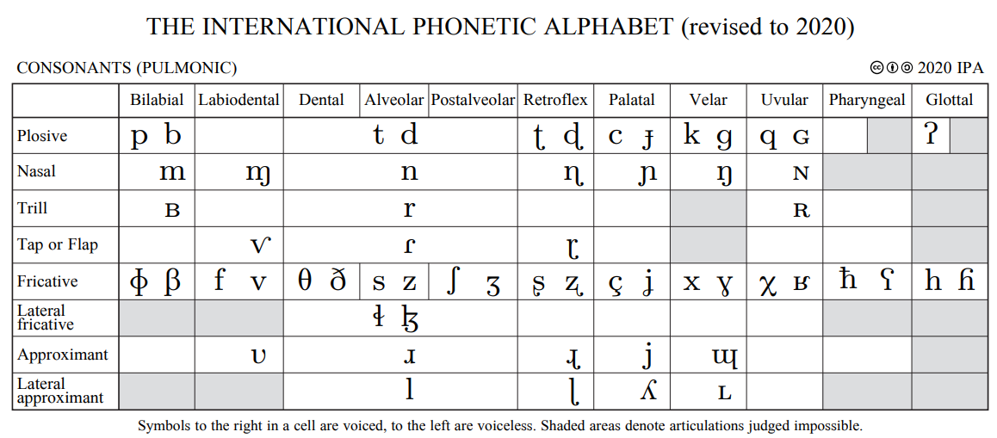
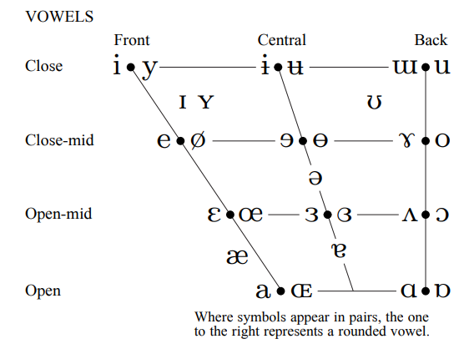
IPA音標
KK音標 - 維基百科，自由的百科全書 (wikipedia.org)
English phonology – Wikipedia

Slide 11
日語羅馬字
あ a | い i | う u | え e | お o
か ka | き ki | く ku | け ke | こ ko
が ga | ぎ gi | ぐ gu | げ ge | ご go
さ sa | し shi | す su | せ se | そ so
ざ za | じ ji | ず zu | ぜ ze | ぞ zo
た ta | ち chi | つ tsu | て te | と to
だ da | ぢ ji | づ zu | で de | ど do
な na | に ni | ぬ nu | ね ne | の no
は ha | ひ hi | ふ fu | へ he | ほ ho
ば ba | び bi | ぶ bu | べ be | ぼ bo
ぱ pa | ぴ pi | ぷ pu | ぺ pe | ぽ po
ま ma | み mi | む mu | め me | も mo
や ya |  | ゆ yu |  | よ yo
ら ra | り ri | る ru | れ re | ろ ro
ら゚ la | り゚ li | る゚ lu | れ゚ le | ろ゚ lo
わ wa | ゐ i |  | ゑ e | を o
わ゙ va | ゐ゙ vi | ゔ vu | ゑ゙ ve | を゙ vo
ん n
日語羅馬字 - 維基百科，自由的百科全書 (wikipedia.org)
假名、Romaji
平文式羅馬字 - 維基百科，自由的百科全書 (wikipedia.org)

Slide 12
梵語 (Sanskrit)
梵語 - 維基百科，自由的百科全書 (wikipedia.org)
Devanagari, IAST

Slide 13
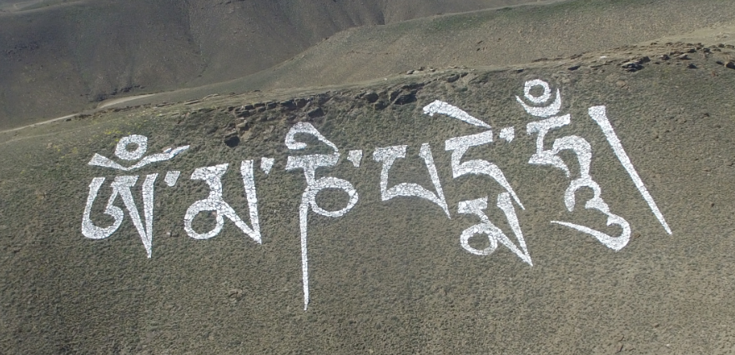
Oṃ maṇi padme hūṃ
Ом_мани_падме_хуң.jpg (4000×2250) (wikimedia.org)
唵嘛呢叭咪吽
Oṃ maṇi padme hūṃ
ॐ मणि पद्मे हूँ,
[õːː mɐɳɪ pɐdmeː ɦũː])

Slide 14
多語、心經
舍利子，色不異空，空不異色；色即是空，空即是色。
受、想、行、識，亦復如是。
舍利子，是諸法空相，不生不滅，不垢不淨，不增不減，
是故空中無色，無受、想、行、識；
無眼、耳、鼻、舌、身、意；
無色、聲、香、味、觸、法；
無眼界，乃至無意識界；
無無明，亦無無明盡；
乃至無老死，亦無老死盡。
無苦、集、滅、道，無智亦無得。
以無所得故，
菩提薩埵，依般若波羅蜜多故，心無罣礙。
無罣礙故，無有恐怖，遠離顛倒夢想，究竟涅槃。
三世諸佛，依般若波羅蜜多故，得阿耨多羅三藐三菩提。
故知般若波羅蜜多，是大神咒，是大明咒，是無上咒，是無等等咒，
能除一切苦，真實不虛。
故說般若波羅蜜多咒，即說咒曰：
「揭諦、揭諦，波羅揭諦，波羅僧揭諦，菩提薩婆訶。」
以基於AI的現代語言科技，輔助學習多種語言，達到拓展語文能力、增進跨文化素養。
般若波羅蜜多心經，
玄奘法師譯
觀自在菩薩，
行深般若波羅蜜多時，
照見五蘊皆空，
度一切苦厄。

Slide 15
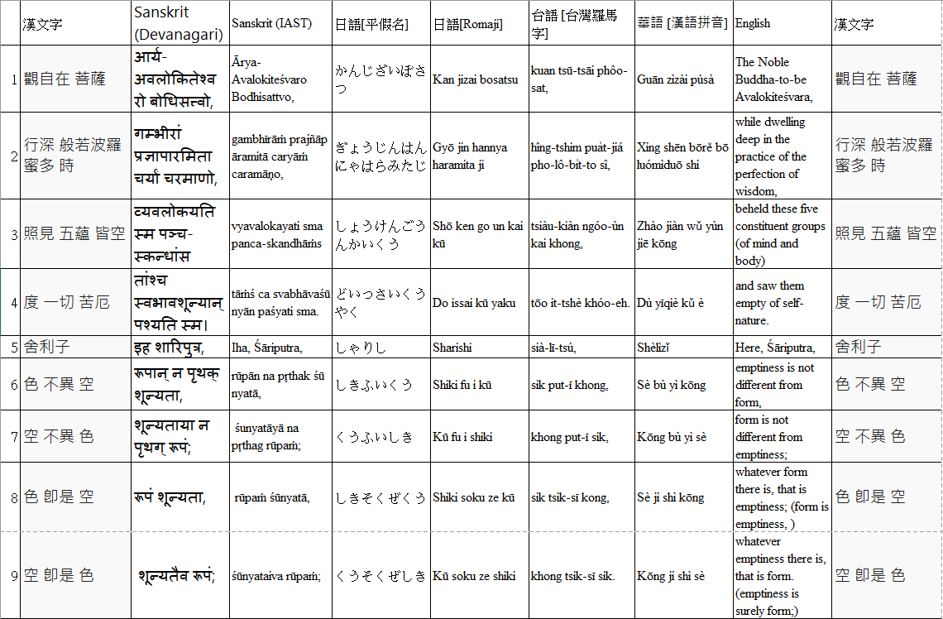
多語般若心經 (漢梵日台華英)

Slide 16
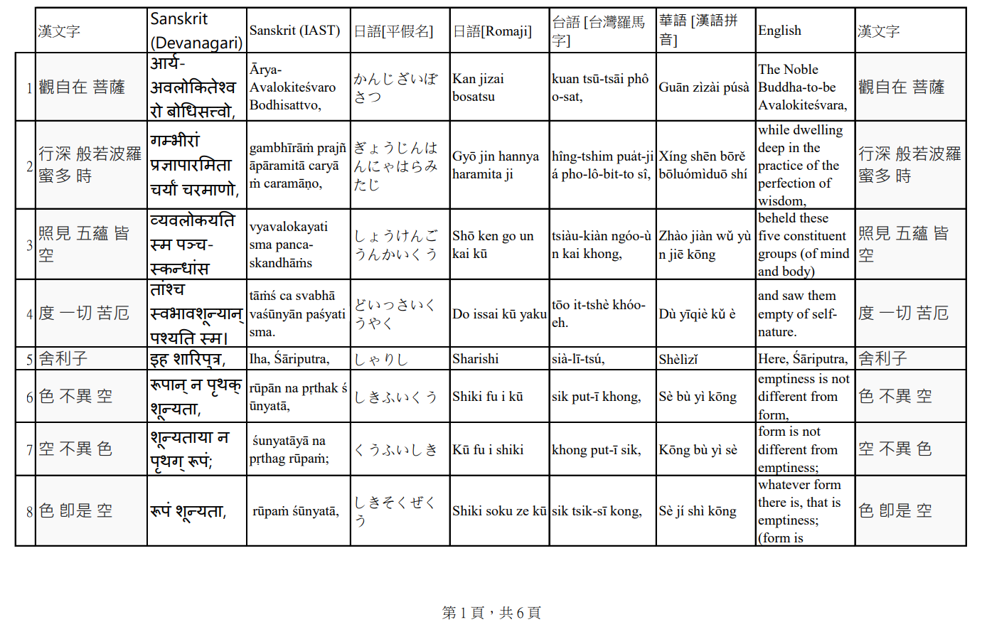
附錄

Slide 17
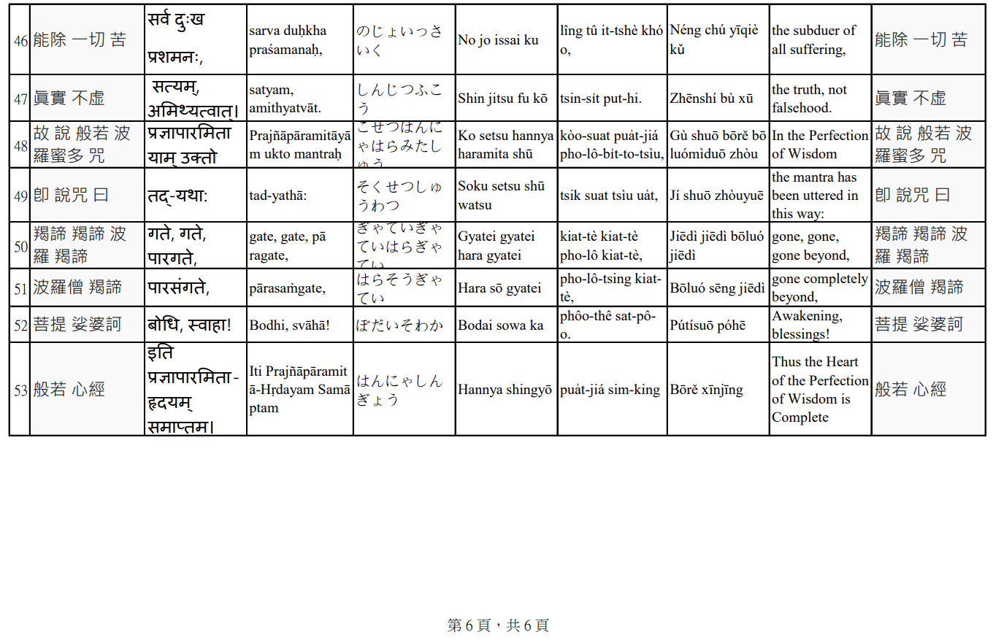

Slide 18
多語般若心經 (漢梵日台華英)
Buddhist Heart Sutra in Sanskrit
https://youtu.be/FZ0w4B80uZA
Heart Sutra × Ikkyu-ji Temple,Kyoto / Kanho Yakushiji【Japanese Buddhist Monk music】
https://youtu.be/gm4hTcRhoqI

Slide 19
Open-AI Whisper, Speech Recognition for multilanguages
OpenAI 免費開源語音辨識系統-- Whisper 安裝簡介及原理
OpenAI 免費開源語音辨識系統-- Whisper 安裝簡介及原理 - iT 邦幫忙::一起幫忙解決難題，拯救 IT 人的一天 (ithome.com.tw)

Slide 20
逐字稿 (多語)
古嚴寺，六祖壇經
https://youtube.com/playlist?list=PLiKV-SdW8Y0wpHZkNzn3wtxwF-elCUjNJ
Lai, Ching-de
https://youtube.com/playlist?list=PLiKV-SdW8Y0zgWE_kY-6HS3m2Fmjc1yLv

